Slide 1
Samen gezond!
BRAVO

Slide 2
BRAVO - Gezondheid

Slide 3
BRAVO
Wat betekent het?
Heeft iemand een idee?

Slide 4
Bravo staat voor:
Veel Bewegen
Niet Roken
Matig Alcoholgebruik
Gezonde Voeding
Voldoende Ontspanning

Slide 5
Opdracht
Bespreek in een tweetal de volgende vraag:
Waarom zouden mensen beginnen met roken?

Slide 6
Roken
Puberteit→ in ontwikkeling→omgeving → verslaving

Slide 7
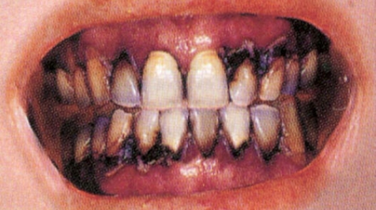
Gevolgen van roken
Gevolgen op korte termijn:
mond en tandproblemen
luchtwegproblemen (astmatisch)
problemen bij inspanning
trage wondgenezing
rokershoest

Slide 8
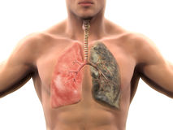
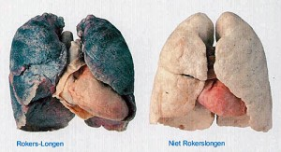
Gevolgen van roken
Gevolgen op de lange termijn:
verschillende soorten kanker (longkanker, hoofd/hals)
afname vruchtbaarheid
beroertes
hartfalen
lelijke tanden

Slide 9
Vraag
In welke provincie wordt het meeste alcohol gedronken?

Slide 10
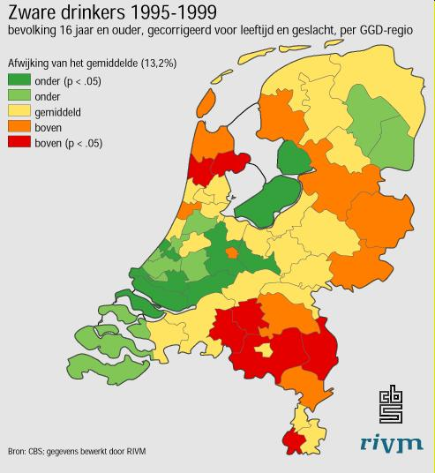
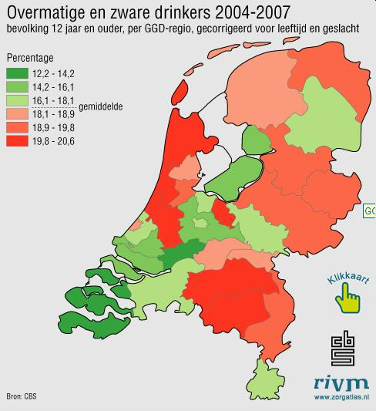
Alcoholgebruik in NL

Slide 11
Alcohol
De leeftijdsgrens voor alcohol gebruik van 16 jaar naar 18 jaar.
Bespreek in tweetallen:
Waarom is de leeftijd waar op je alcohol mag drinken verhoogd?

Slide 12
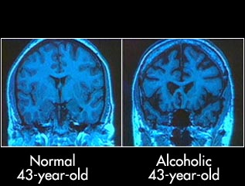
Gevolgen alcohol
korte en lange termijn geheugen verslechterd
vergiftiging van het lever
functioneren hart en bloedvaten gaat achteruit
maagproblemen
kanker

Slide 13
Filmpje rokerslongen
How Smoking 30 PACKS of Cigarettes Wrecks Your Lungs ● You Must See This ! - YouTube

Slide 14
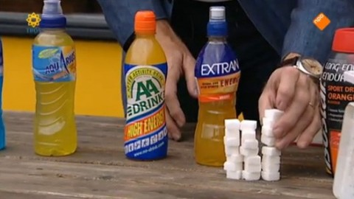
Ongezonde Voeding
Gevolgen:
Wie koopt er wel eens iets op school of bij de winkel?
Energiedranken →

Slide 15
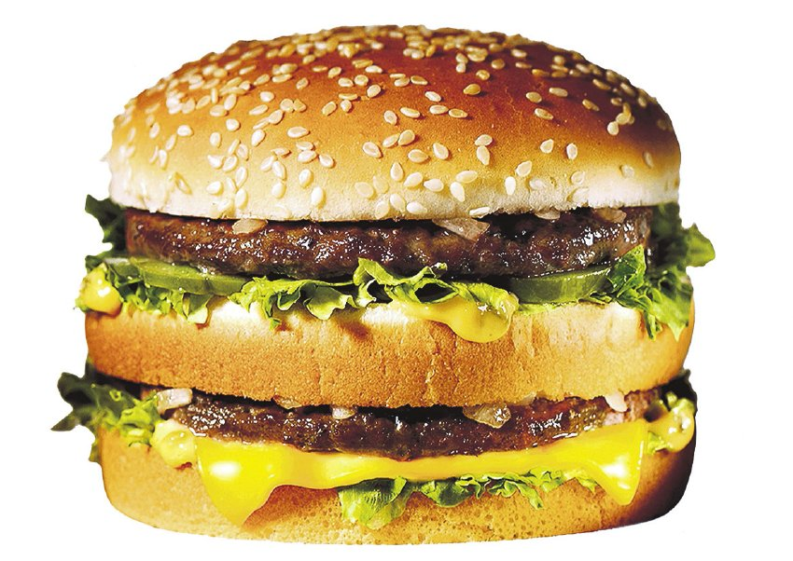
Voorbeelden
Vet eten →
Energiedranken →

Slide 16
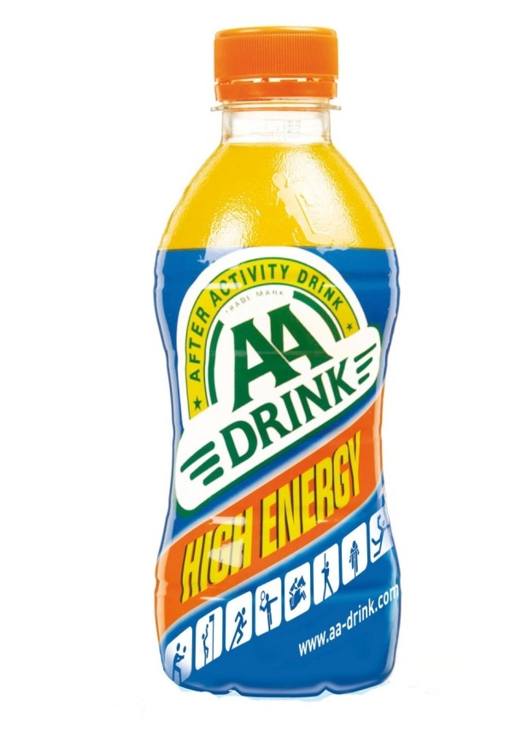
Vraag:
Hoeveel suikerklonten denk je dat er in een flesje AA Drink zitten?

Slide 17
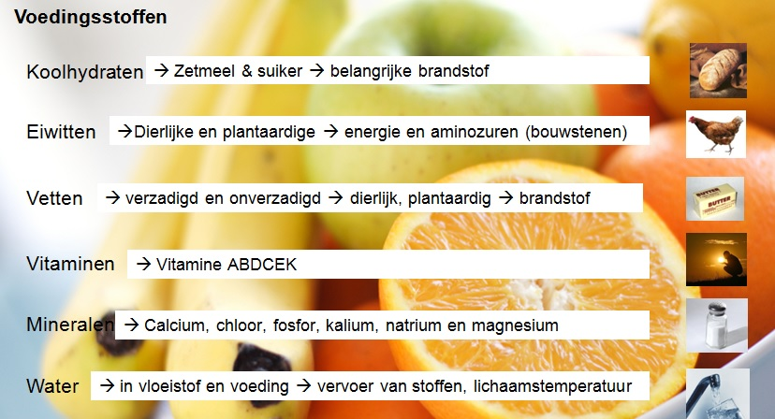
Voedingsstoffen
Welke voedingsstoffen zijn er?

Slide 18
Gezonde voeding

Slide 19
Bewegen
De Nederlandse Norm Gezond Bewegen
Jeugd -> 60 min per dag en 3x per week spierversterkende oefeningen
Ouderen -> 30 min per dag matig intensief en 2x per week spierversterkende oefeningen.
Voldoet iedereen aan deze norm?
Voldoet Nederland aan de Nederlandse Norm Gezond Bewegen?

Slide 20
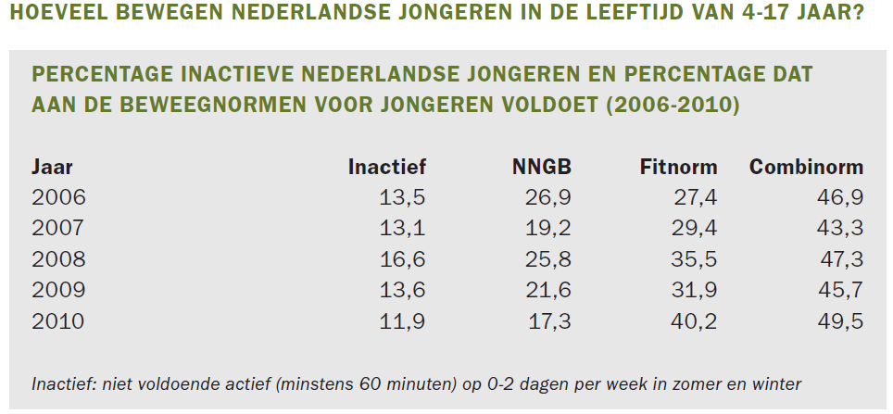
Bewegen
Hoeveel mensen voldeden de afgelopen jaren aan de verschillende normen:

Slide 21
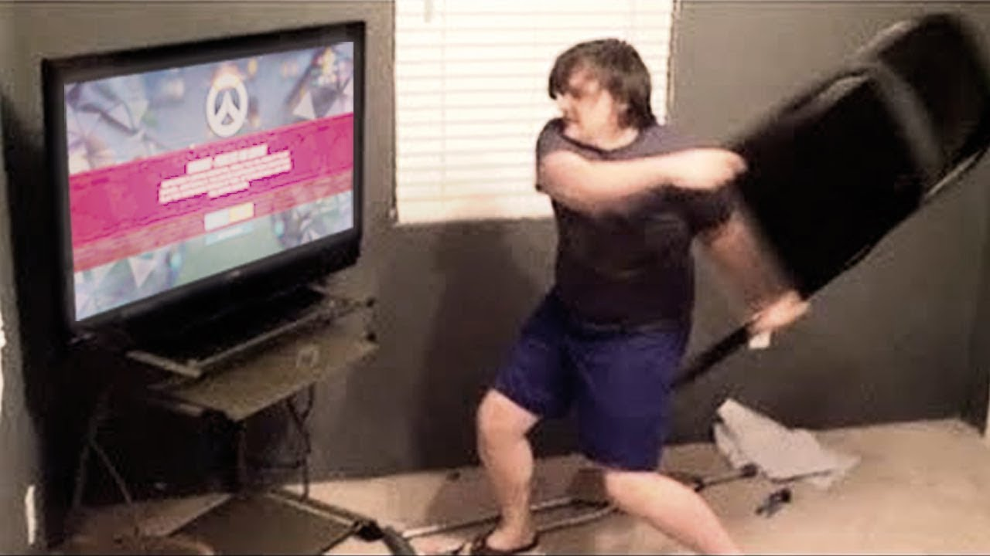
Ontspanning
Wat houdt het in?
Slaap?
Actieve rust
Hoe lang moet je per dag ontspannen?
Bewegen zorgt voor ontspanning

